Slide 1

БЕЛОРУССКИЙ ГОСУДАРСТВЕННЫЙ УНИВЕРСИТЕТ ИНФОРМАТИКИ И РАДИОЭЛЕКТРОНИКИ
Факультет информационных технологий и управления
Кафедра информационных технологий автоматизированных систем
АВТОМАТИЗИРОВАННАЯ СИСТЕМА
УПРАВЛЕНИЯ ТРЕНИНГ-ЦЕНТРОМ
IT-КОМПАНИИ
Выполнил:
Студент Н.Ю.
студент группы
123456
Руководитель:
Петров А.С.
Ведущий инженер-программист
ИООО «Эпам Системз»

Slide 2
Цель:
Разработка и проектирование …
Соотношение сторон слайдов 16:9
Задачи:
Задача 1
Задача 2
...
Презентацию делать в одном стиле
С использованием одного шрифта

Slide 3
Актуальность темы
дипломного проекта:
Краткий текст актуальности
Может отсутствовать

Slide 4
Основной материал презентации:
Копии графического материала дипломного проекта (все листы)
Перечень использованных технологий и средств разработки
Слайды располагать в логическом порядке следования, как в пояснительной записке

Slide 5
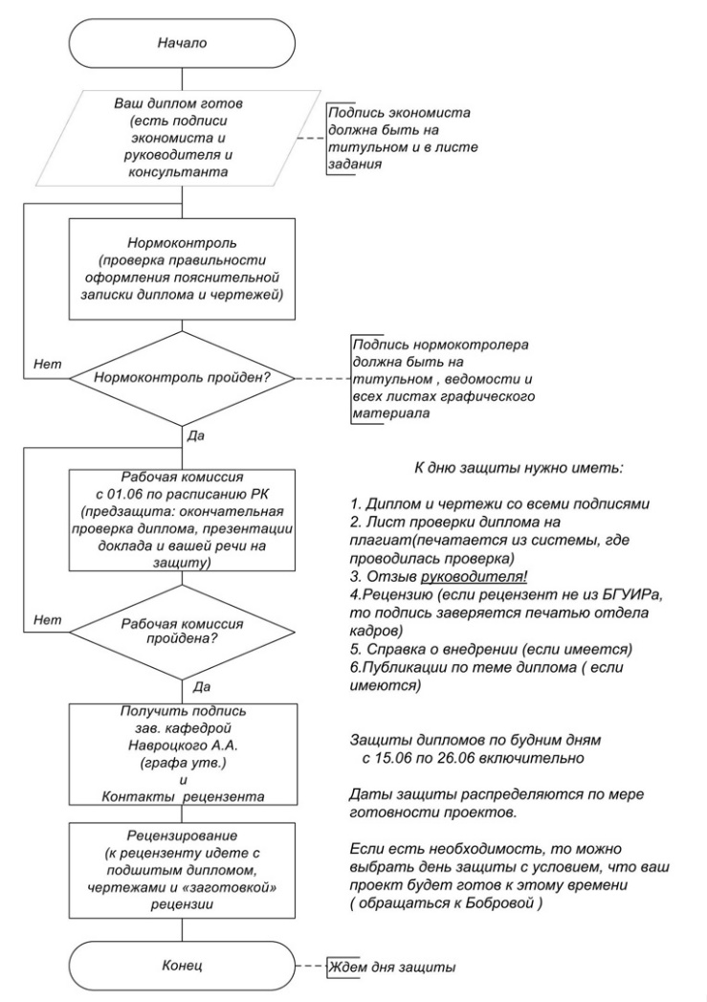
Заголовок

Slide 6
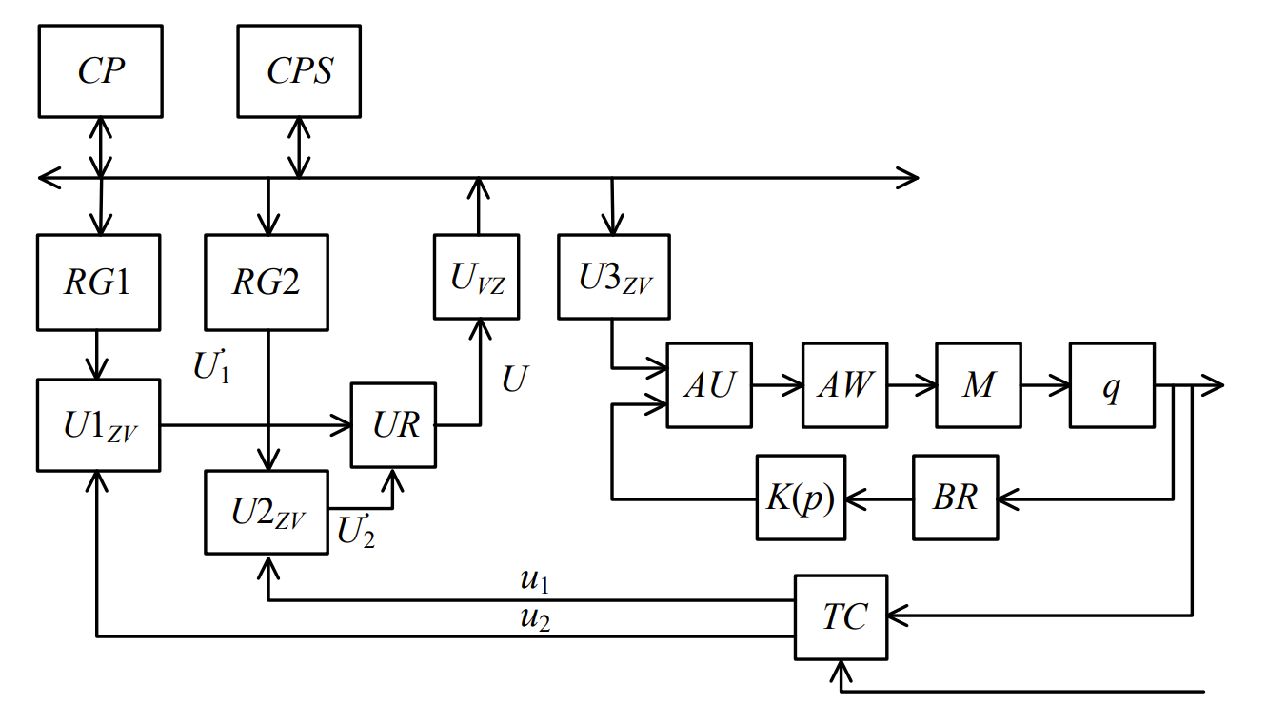
Заголовок

Slide 7



Использованные технологии и средства разработки
Язык программирования: Python
СУБД: MySQL
NFV-модули (контроллер): Ryu
Эмулятор сети: Mininet
OpenFlow коммутатор: Open vSwitch

Slide 8
Демонстрация работы программы
Можно совместить со снимками экрана работы приложения (обычно 6 плакат)
Видео
Можно отдельным
файлом!
.avi .mp4
Продолжительность
1:30 – 2:00 минуты.
(ускорить или вырезать не важные операции).
При записи установить разрешение монитора 1280х720 или увеличить масштаб
(к мобильным устройствам не относится).
шрифт текста приложения должен быть крупным, и легко читаться на расстоянии
Видео НЕ сжимать!

Slide 9
Выводы

Slide 10
Спасибо за внимание!

